Slide 1


Проект «Найди инвестора» (веб-сервис)
Авторы: Мастюгин Максим и Волынский Иван

Slide 2


Идея
У вас появилась гениальная бизнес идея, но не хватает денег для её реализации, а брать кредит - слишком рискованно?
Лучший вариант - привлечь инвесторов. Наш сайт позволит опубликовать свою бизнес идею - а инвесторы помогут собрать деньги, взамен на проценты с прибыли в будущем.

Slide 3


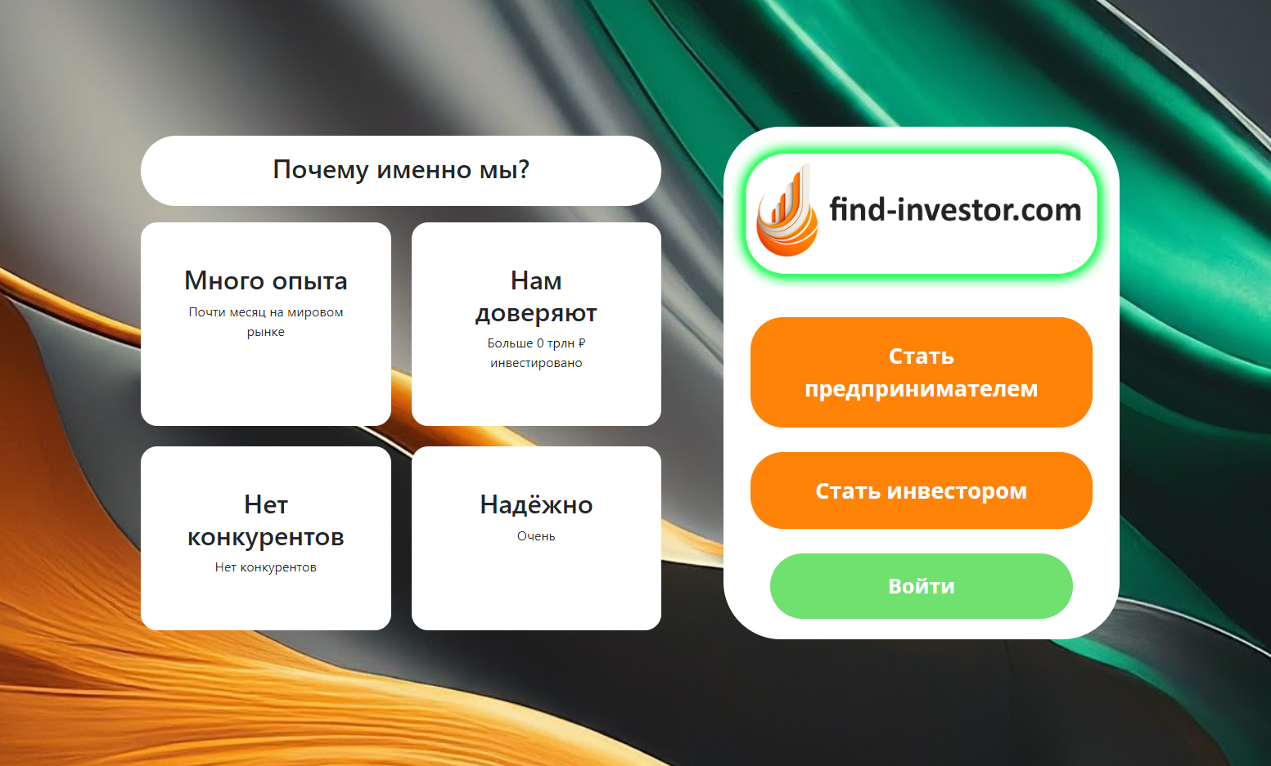
Стартовая страница
Здесь можно зарегистрироваться как предприниматель или как инвестор.
Предприниматели публикуют идею для проекта, которая требует большой суммы денег для реализации.
Инвесторы выбирают понравившиеся и инвестируют в них.

Slide 4
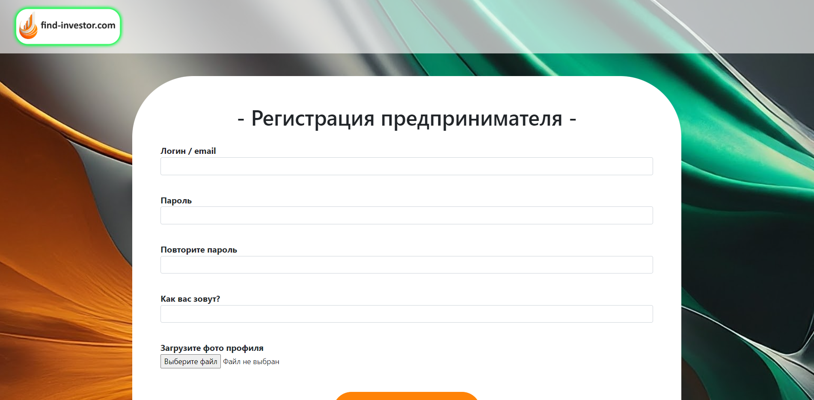
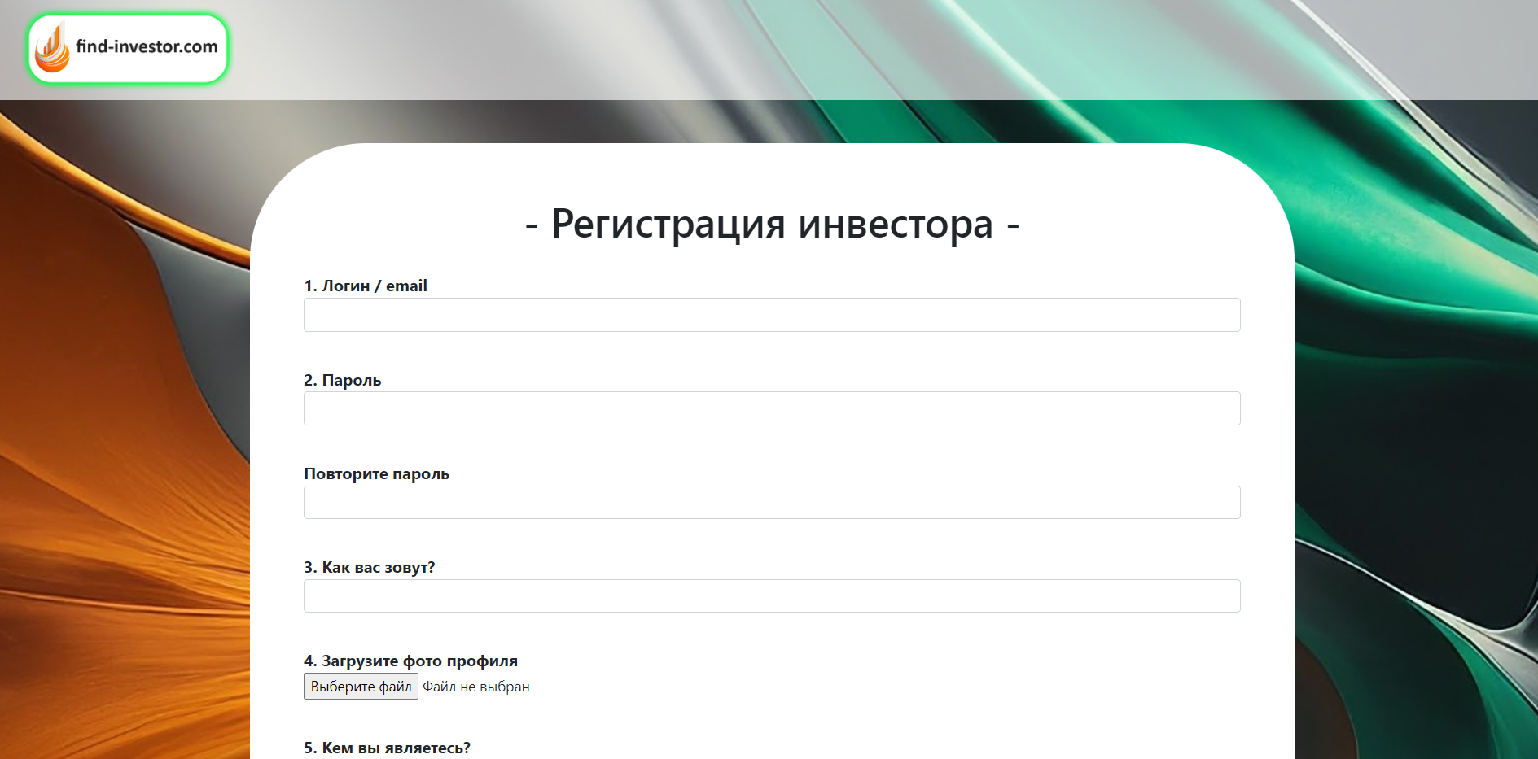
Регистрация
На странице регистрации пользователи указывают свои основные данные (почта, пароль, имя), а также дополнительные – в зависимости от того, кем они регистрируются.

Slide 5
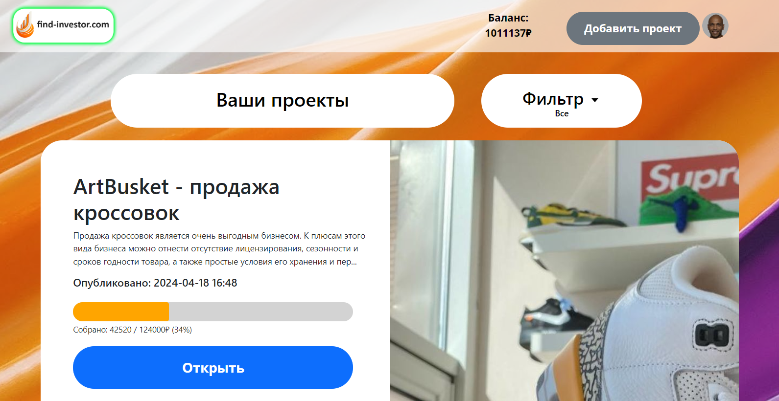
ПРЕДПРИНИМАТЕЛЬ
Вот так выглядит главная страница у предпринимателя:
На главной странице предприниматели видят список своих проектов.
Также на главной странице есть кнопка добавить проект – благодаря ей можно опубликовать проект

Slide 6
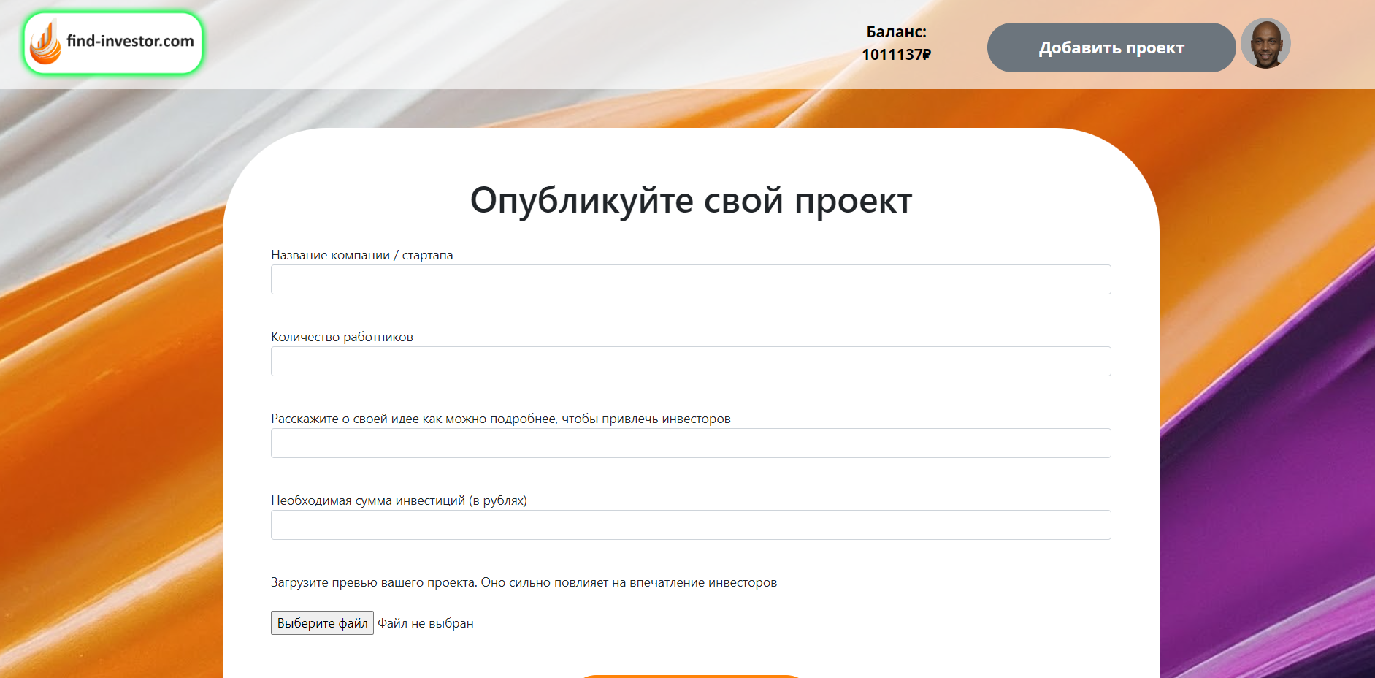
Публикация проекта
Вот так выглядит главная страница у предпринимателя:
На главной странице предприниматели видят список своих проектов.
Также на главной странице есть кнопка добавить проект – благодаря ей можно опубликовать проект

